Slide 1
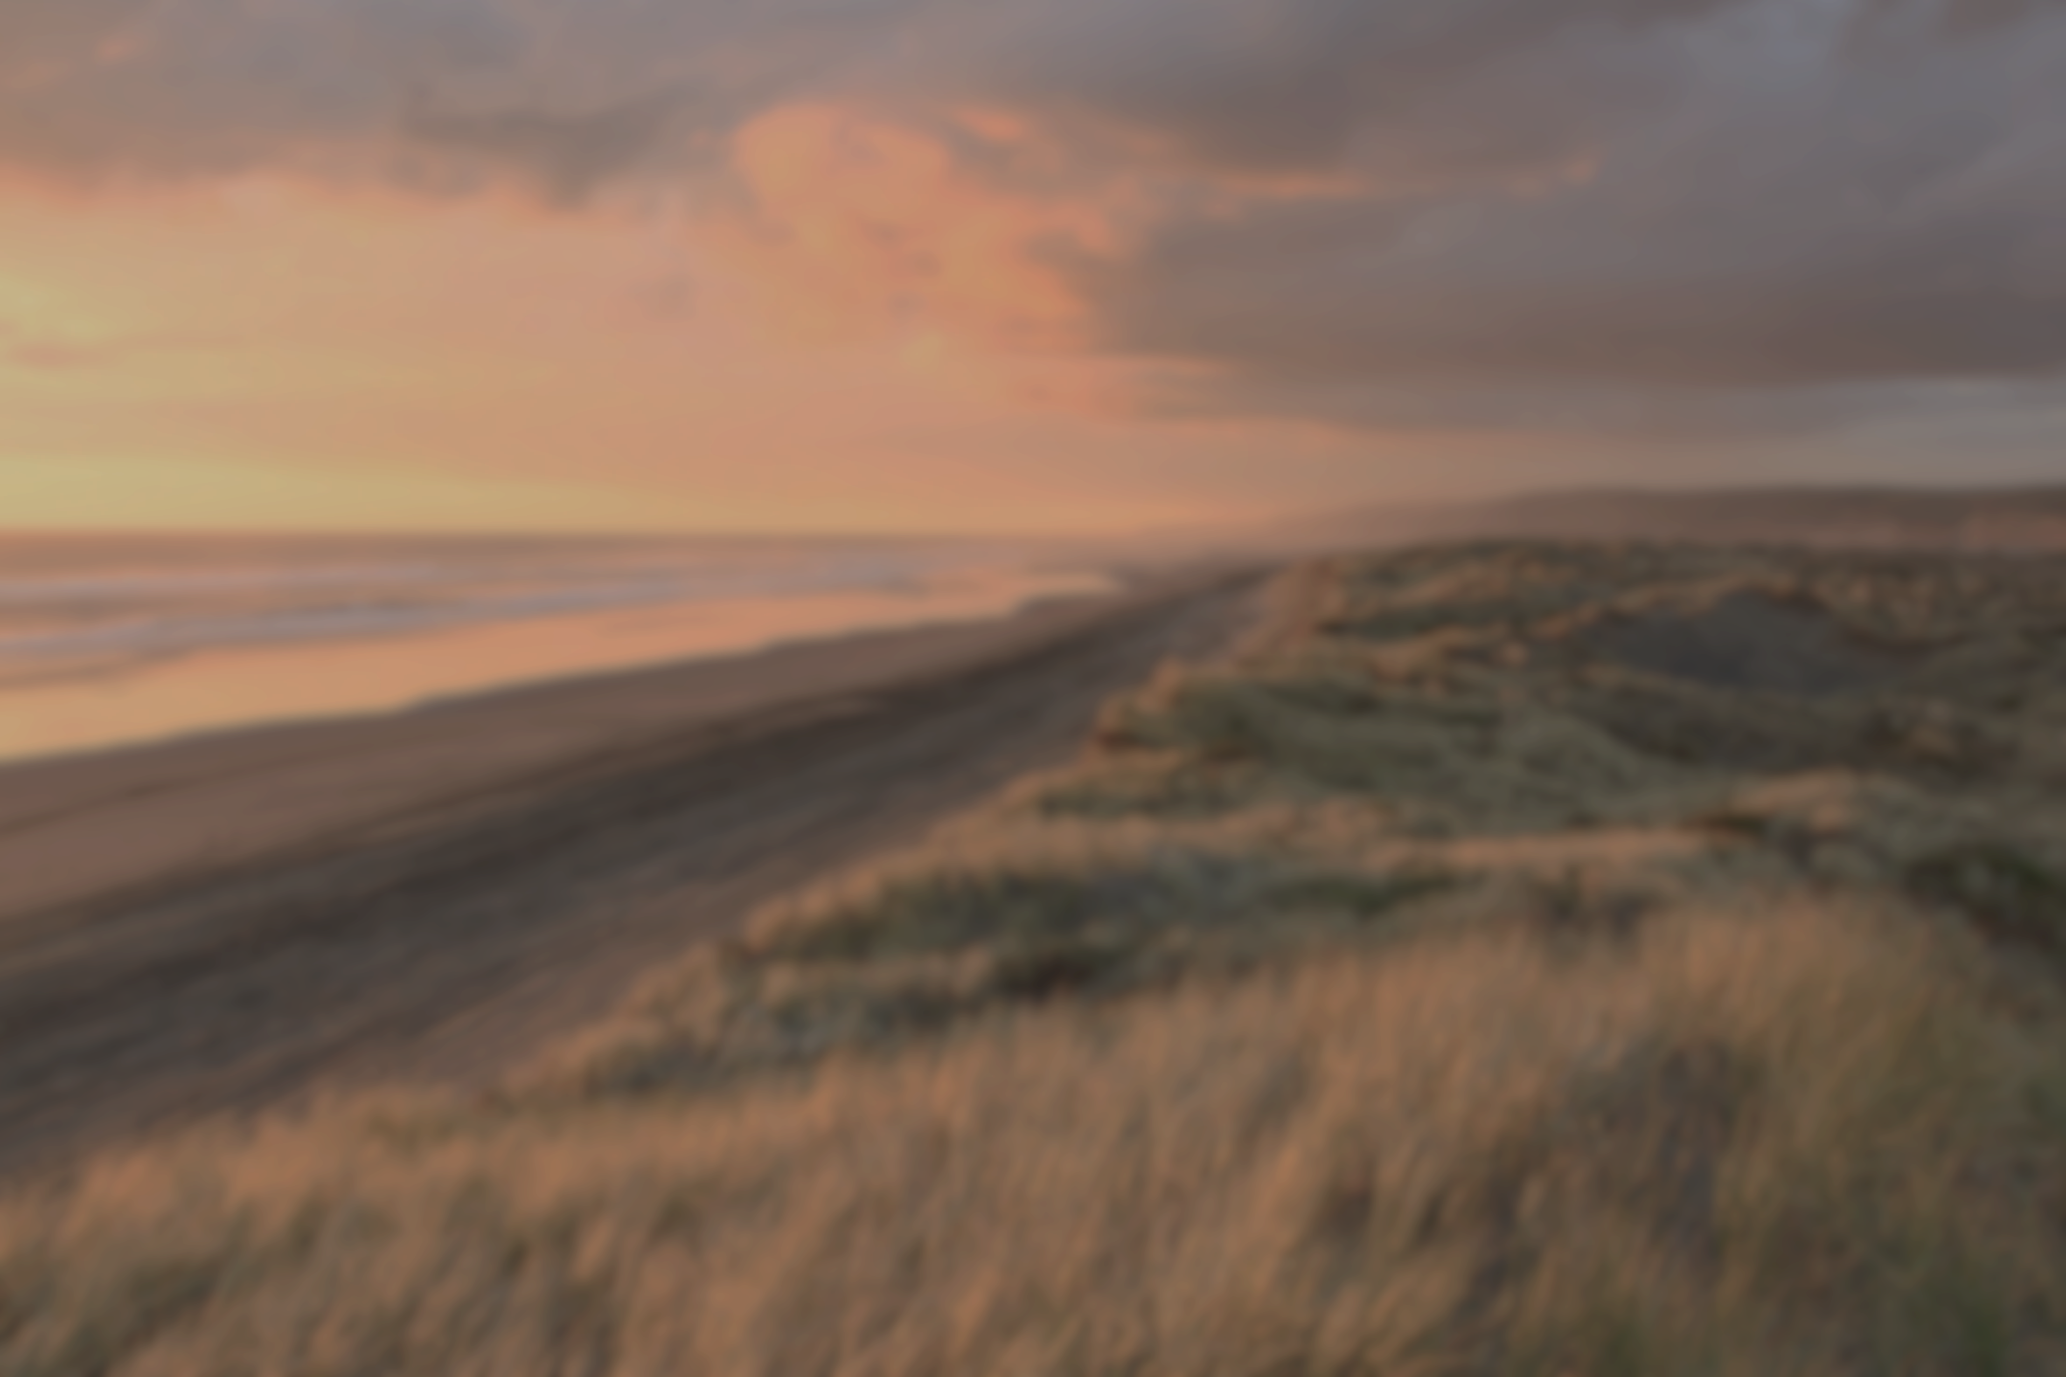
А-а-ллилуйя, А-а-аллилуйя,
О Бог Всемогущий

Slide 2
А-а-ллилуйя, А-а-аллилуйя
(Христос воскресший)
++++++
Уточнити у людей

Slide 3
Святой! Святой!
Тебе слава вовек, слава и хвала
слава и хвала
Тебе Иисус

Slide 4
Хвала! Хвала!
Тебе слава вовек, слава и хвала
слава и хвала

